Slide 1
ÇEVRE VE ŞEHİRCİLİK BAKANLIĞI

Slide 2
TABİAT VARLIKLARINI KORUMA GENEL MÜDÜRLÜĞÜ
EDİRNE BÖLGE KOMİSYONUNA BAĞLI
KIRKLARELİ TVK ŞUBE MÜDÜRLÜĞÜ

Slide 3
KURULUŞ
1976 Yılında Barselona’da imzalanan Akdeniz’in Kirliliğe Karşı Korunması Sözleşmesi Çerçevesinde ; 13.11.1989 Tarihinde 383 sayılı KHK ile Başbakanlık Özel Çevre Koruma Kurumu Başkanlığı kuruldu. Kurum:
1991 yılında Çevre Bakanlığına,
2003 yılında Çevre ve Orman Bakanlığına,
08.07.2011 yılında Çevre ve Şehircilik Bakanlığına bağlanmıştır.
08.08.2011 tarih 648 sayılı KHK ile Özel Çevre Koruma Kurumu Başkanlığı kapatılarak Tabiat Varlıklarını Koruma Günel Müdürlüğü Kurulmuştur.

Slide 4
MİSYONUMUZ
Dünya ve ülke ölçeğinde doğal, tarihi ve kültürel değerlere sahip ancak kentleşme, turizm, tarım ve sanayi baskısı altındaki Özel Çevre Koruma Bölgelerinde; bütünleşik alan yönetimi yaklaşımıyla, ulusal ve uluslararası kuruluşlarla işbirliği içerisinde ve çok yönlü bakış açısı ile sektörler arası eşgüdümü sağlayarak,
Biyolojik çeşitliliğin korunmasına,
Doğal, tarihi ve kültürel değerlerin sürdürülebilirlik anlayışıyla yönetilmesine,
Sağlıklı ve temiz bir çevrede yaşanmasına katkıda bulunmaktır.

Slide 5
VİZYONUMUZ
YENİLİKÇİ KURUM KÜLTÜRÜ ile bilimsel, verimli ve etkili çalışma yöntemlerini kullanarak, çevre kalitesini artıran, MODEL BİR KURUM olmaktır.

Slide 6
MEVZUATLARIMIZ
Kanunlar | Uluslararası Sözleşmeler
644 Sayılı Çevre ve Şehircilik Bakanlığının Teşkilat ve Görevleri Hakkında KHK | Akdeniz’in Kirlenmeye Karşı Korunmasına Dair Sözleşme
383 Sayılı Özel Çevre Koruma Kurumu Başkanlığı Kurulmasına Dair KHK | Dünya Kültürel ve Doğal Mirasın Korunmasına Dair Sözleşme
2863 Sayılı Kültür ve Tabiat Varlıklarını Koruma Kanunu | Akdeniz’de Özel Koruma Alanları ve Biyolojik Çeşitliliğe İlişkin Protokol
2872 sayılı Çevre Kanunu
3621 sayılı Kıyı Kanunu
3194 sayılı İmar Kanunu

Slide 7
TVK GENEL MÜDÜRLÜĞÜNÜN FAALİYETLERİ VE UYGULAMALARI
Araştırma, Tescil, Koruma ve İzleme Faaliyetleri
İmar Planlama Faaliyetleri
Harita, Kamulaştırma, İmar Uygulama Faaliyetleri
Belediye Hizmetleri
Kanalizasyon Faaliyetleri
İçme Suyu Faaliyetleri
Çevre Faaliyetleri
Turizm Faaliyetleri

Slide 8
Tabiat Varlıklarını Koruma Şubesinin Ana Faaliyet Alanları
Milli parklar, doğal sit alanları, vb. taleplerin değerlendirilmesi ve görüş bildirilmesi
Doğal Sit ve Tabiat Varlıklarının Tespit Tescili ve Korunması
Sit Alanlarında Koruma Amaçlı İmar Planları Yaptırılması ve Uygulaması
Devletin Hüküm ve Tasarrufu Altındaki Alanlarda Ecrimisil İşlemlerinin Yapılması
Edirne Tabiat Varlıklarını Koruma Komisyonuna İntikal Edilen Dosyalara Ait Ön İnceleme Raporu Hazırlanması ve Sekretaryasının Yapılması

Slide 9
Envanterde Yer alan Tabiat Varlıkları ve Doğal Sit Alanları
 | Merkez | Babaeski | Demirköy | Kofçaz | Lüleburgaz | Pehlivanköy | Pınarhisar | Vize | Toplam
Milli Park |  |  | 1 |  |  |  |  |  | 1
Doğal Sit Alanları | 1 | 1 | 7 |  |  |  | 1 | 3 | 13
Anıt Ağaç | 2 |  |  | 2 |  | 1 | 1 | 2 | 8
Toplam | 3 | 1 | 8 | 2 | 0 | 1 | 2 | 5 | 22
 | Müzakereye Devam Eden | İnceleme Aşamasında Olan | Toplam
Anıt Ağaç | 11 | 1 | 14
Mağara |  | 4 | 4
Potansiyel Sit Alanı | 4 |  | 4

Slide 10
İlimizde Yer Alan Doğal Sit Alanlarının Derecelerine Göre Yüz Ölçümü Toplamı
1.Derece Doğal Sit Alanları Toplamı | 4.570.190,00 | m2
2.Derece Doğal Sit Alanları Toplamı | 242.075,00 | m2
3.Derece Doğal Sit Alanları Toplamı | 154.745,00 | m2
Henüz Derecelendirilmemiş Doğal Sit Alanları Toplamı | 9.073.330,00 | m2
DOĞAL SİT ALANLARI TOPLAMI | 14.040.340,00 | m2

Slide 11
Sit Alanlarının Derecesine Göre Dağılımı
Tabiat Varlıkları Envanter Tablosu
 | Tescilli | Tescil Çalışması Kapsamında | Tescil Aşamasında
Anıt Ağaç | 8 | 1 | 13
Mağara | 1 | 30(Yaklaşık değer) | 4

Slide 12
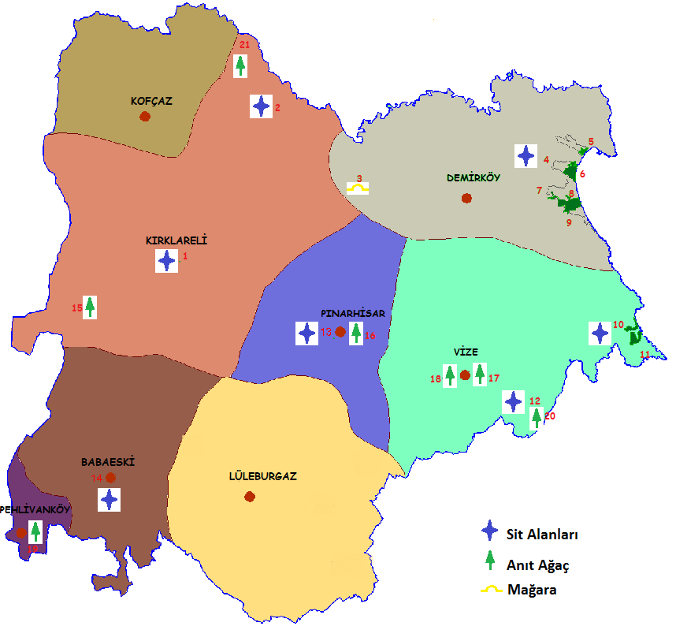
Tescilli Tabiat Varlıkları Ve Doğal Sit Alanlarının İlimizdeki Konumu ve Listesi
1 - şevket Dingiloğlu parkı (2. Derece doğal sit alanı) 2 - dereköy yolu üzerindeki ağaçlar (2. derece doğal sit alanı) 3 - dupnisa mağarası (2. derece doğal sit alanı) 4 - iğneada longoz ormanları milli parkı 5 - erikli gölü (1. ve 2. derece doğal sit alanı) 6 - mert gölü (1. ve 3. derece doğal sit alanı) 7 - pedina gölü (1. derece doğal sit alanı) 8 - hamam gölü (1. derece doğal sit alanı) 9 - saka gölü ve bataklığı doğal sit alanı 10 - PABUÇdere (1. derece doğal sit alanı) 11 - kazandere (1. derece doğal sit alanı) 12 - evrenli köyü üçküpler mevkii (1. derece doğal sit alanı) 13 – PINARHİSAR ali özer parkı doğal sit alanı 14 - alpullu şeker fabrikası doğal sit alanı 15 - inece, anıt meşe ağacı 16 - pınarhisar, tarihi dut ağacı 17 - vize, anıt armut ağacı 18 - pehlivanköy, ANIT MEŞE ağacı 19 - VİZE, ÇAKILLI ANIT ÇINAR AĞACI 20 - MERKEZ, ÇAĞLAYIK KÖYÜ ANIT MEŞE AĞACI 21- KOFÇAZ, ELMACIK KÖYÜ TÜRK MEŞESİ (1) 22- KOFÇAZ, ELMACIK KÖYÜ TÜRK MEŞESİ (2)

Slide 13
MAĞARA TESCİL FİŞİ
MAĞARA İNCELEME KOMİSYONU
HARİTA MÜHENDİSİ
JEOLOJİ MÜHENDİSİ
BİYOLOG

Slide 14
ANIT AĞAÇ TESCİL FİŞİ
ANIT AĞAÇ İNCELEME KOMİSYONU
HARİTA MÜHENDİSİ
ORMAN MÜHENDİSİ
BİYOLOJ

Slide 15
DOĞAL SİT İNCELEME TESCİL FİŞİ

